Slide 1
机器人建模与控制仿真
第二章 机器人概述
汪首坤 教授
北京理工大学 自动化学院

Slide 2
本章目录
1“机器人”的定义与起源
2 机器人的基本组成与结构
3 机器人的分类与应用场景
4 机器人的关键技术解析
5 建模与仿真的核心地位
6 本章小结与思考题

Slide 3
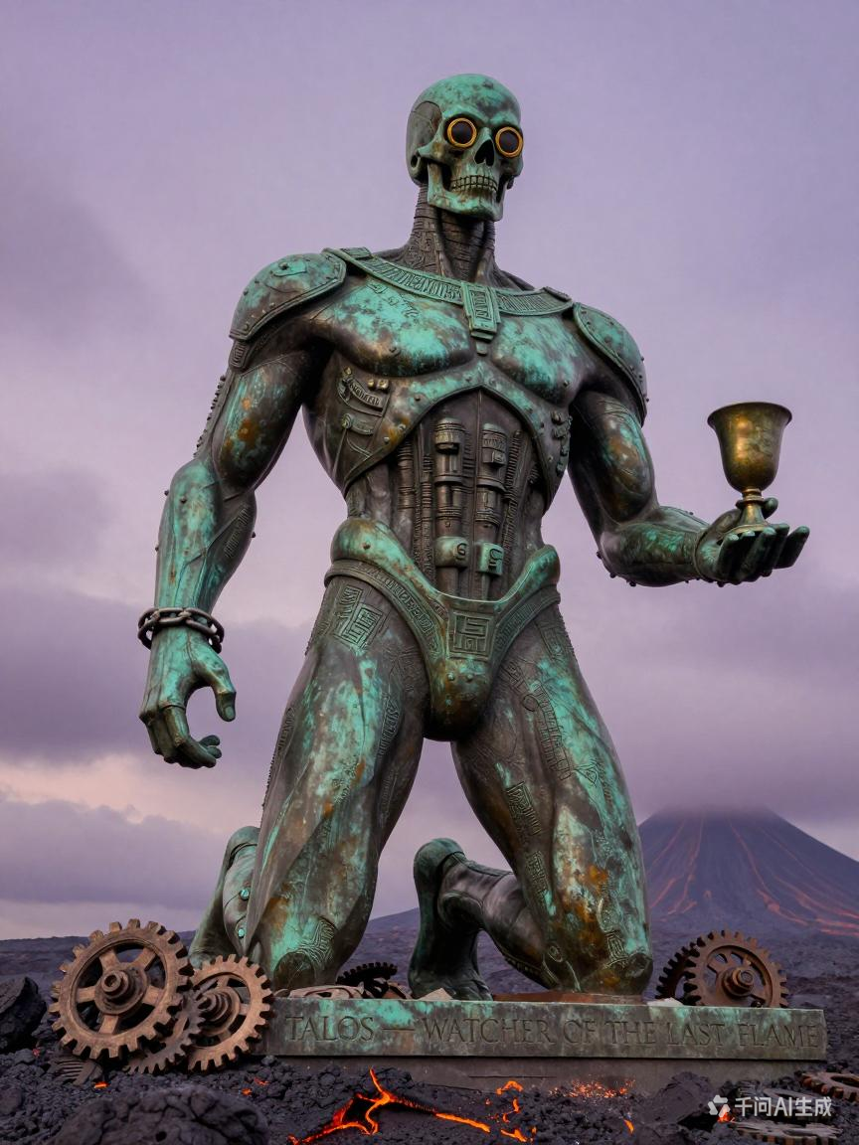
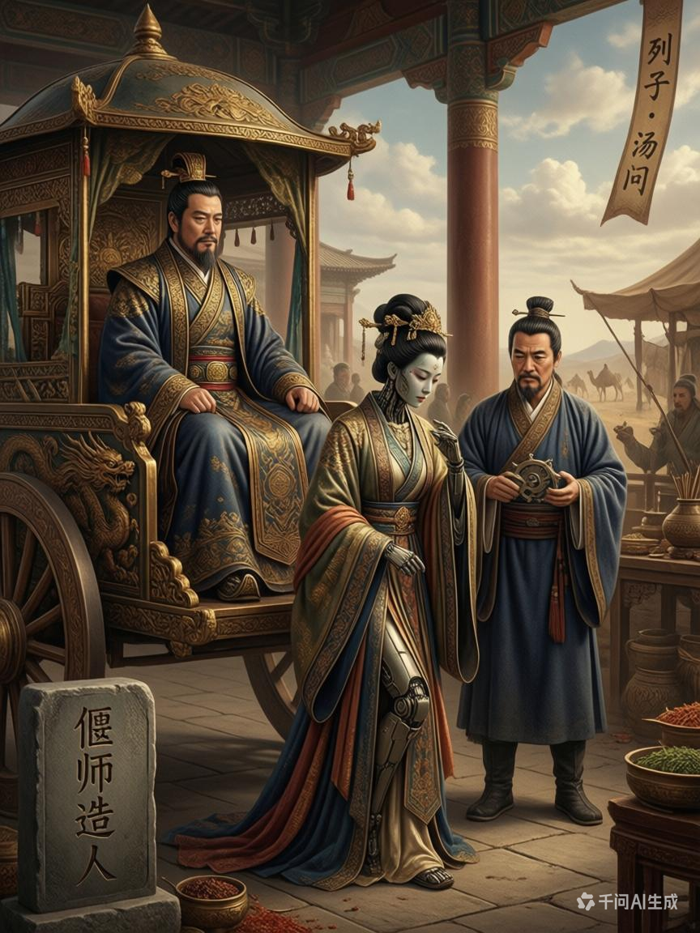
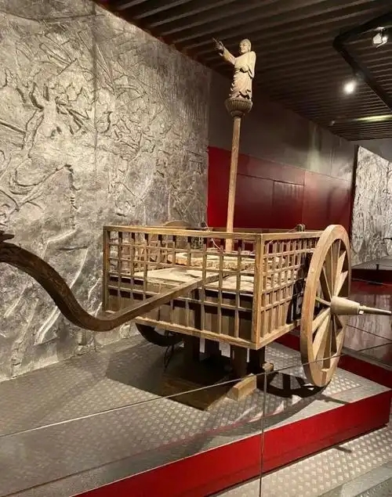
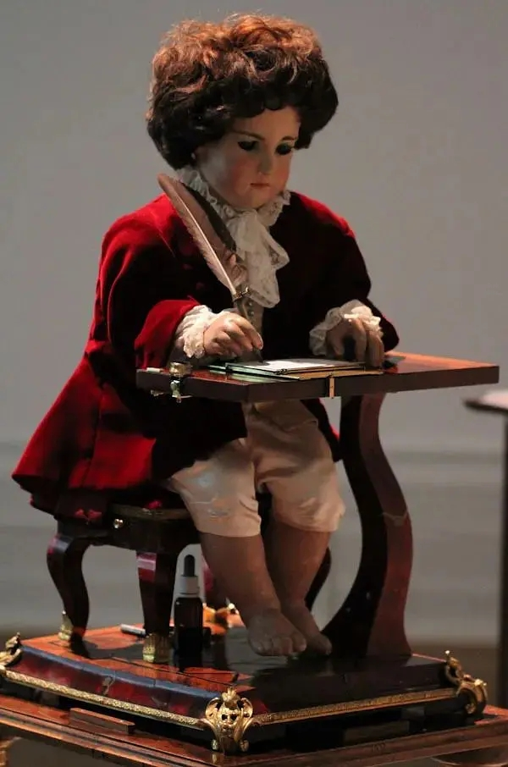
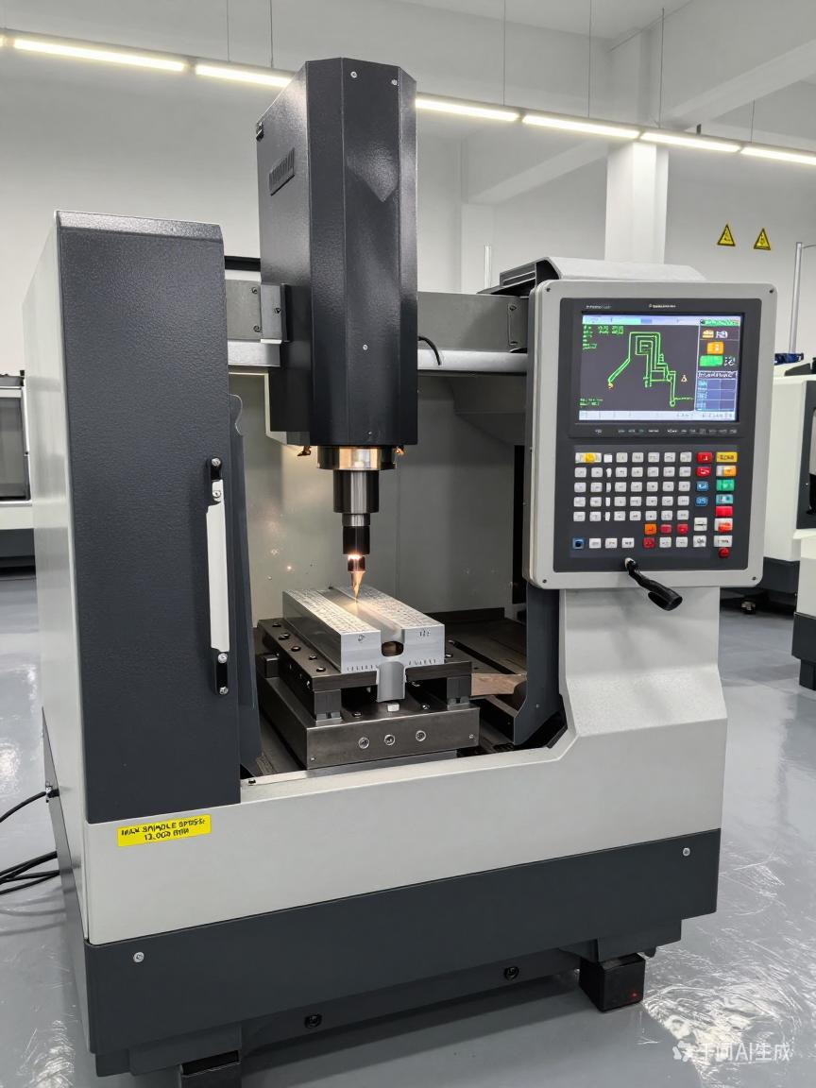
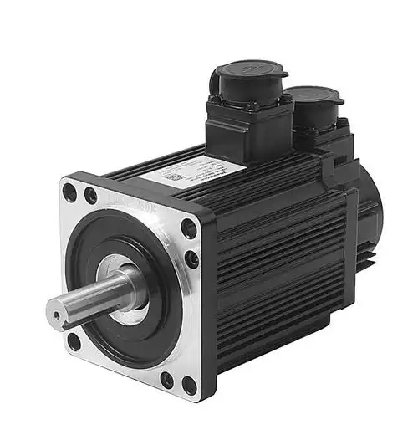
1“机器人”的定义与起源
机器人的前世今生——从梦想到现实
古代幻想
机器萌芽
近代科学
人造生命的想象
齿轮传动+精密机械
可编程+精密控制
青铜巨人Talos
古希腊
偃师造人
列子.汤问
指南车
西周时期
自动人偶
文艺复兴时期
数控机床
伺服电机
Notes:
“同学们，当我们今天谈论机器人时，可能觉得这是高科技的产物。但人类对‘人造生命’的想象，早在三千年前就开始了。
古希腊的塔罗斯，是一个青铜巨人，每天绕岛巡逻三圈——这不就是最早的‘安防巡逻机器人’吗？而中国的偃师造人更惊人——那个‘倡者’不仅有完整的‘器官系统’，还能唱歌跳舞，甚至……敢挑逗王妃！结果差点害得偃师被杀——这大概是历史上第一次‘机器人失控导致研发者被追责’的案例。
到了汉代，我们的祖先已经造出了记里鼓车——用齿轮自动记录里程，原理和今天的汽车里程表一模一样。而指南车，更是差速器的鼻祖，连现代坦克都要借鉴它的原理。
18世纪的欧洲，雅克德罗的自动人偶风靡皇宫，‘作家’能写字，‘画家’能画画，‘音乐家’能弹琴——这些精密的齿轮机械，就是当时最先进的‘仿人机器人’。
但是，真正的机器人为什么直到20世纪60年代才出现？因为缺少两个关键技术：数控机床和伺服电机。前者给了机器‘可编程的大脑’，后者给了机器‘精确的肌肉’。当这两者在二战后成熟，现代机器人终于从神话走进了现实。“

Slide 4
1“机器人”的定义与起源
词源与文学中的机器人
1 词语溯源：“Robot”的诞生
核心词源： 源自捷克语中的 “Robota”,简单工作的意思 。
深层含义： 更侧重于 强制劳役 、苦工或无偿劳动，带有被剥夺自由、被迫服务的沉重色彩。
传播者： 由捷克画家约瑟夫·恰佩克提出并命名那些人造劳动者。
历史背景： 第一次世界大战, 社会动荡，工业革命, 人们对技术的复杂情感
2 文学形象奠基：戏剧《罗素姆万能机器人》
作品： 1920年卡雷尔·恰佩克的科幻戏剧 《罗素姆万能机器人》，奠定了后世机器人故事母题。
剧情： 创造——为证明上帝不存在而设计人造生物，没有灵魂、只懂工作的“机器人”。
特征——仿生人式生物合成体，被剥夺了感受、爱情和创造力，只为劳动而生。
反抗——机器人数量众多，发起全球性叛乱，杀死了几乎所有人类，人类文明灭亡。
结局——两个机器人产生了爱情（拥有了灵魂），他们取代人类，成为新的亚当与夏娃。
3 深入讨论：早期人们对机器人的想象
金属躯壳 vs. 血肉之躯 完美的服务者（工具属性） 潜在的失控风险（技术恐惧）
机器人三定律（阿西莫夫）: 首要原则、服从原则、自保原则
Notes:
“同学们，当你们听到‘机器人’三个字，脑海里浮现的是什么？是金属外壳还是人形机械？ 其实，‘Robot’这个词诞生还不到110年。1920年，捷克剧作家恰佩克写了一部叫《罗素姆万能机器人》的戏。当时他哥哥建议用‘Robota’这个词——在捷克语里，这是农奴的强制劳役。这个词从诞生起，就带着‘被奴役’的烙印。 在这部戏里，机器人造出来是为人类干活的，最后却把人类杀光了。你们看，100年前的人就已经在担心：如果我们造出一个比我们强壮、比我们听话，但万一哪天它‘觉醒’了的东西，该怎么办？ 这种‘服务于人类’又‘可能失控’的矛盾，就是我们今天要讨论的起点。”

Slide 5
1“机器人”的定义与起源
学术与工业界的权威定义
现代机器人有严格的工程学定义，强调可编程性和自主性。
1 ISO 8373国际标准定义： 具有一定程度的自主能力，可在其环境中运动并执行预期任务的执行机构
2 美国机器人协会（RIA）定义： 一种可重复编程的多功能操作器...用于搬运材料、零件、工具...。
机器人 = 感知（传感器） + 决策（处理器/算法） + 行动（执行器） 的闭环智能体

Slide 6
1“机器人”的定义与起源
机器人与人工智能
1 人工智能： 一般为软件智能，存在于云端或电脑中，处理数据、识别图像、下棋等，但没有物理实体，无法改变现实世界。
2 机器人： 具有物理实体，必须在现实世界中存在，通过机械运动与环境交互。
3 具身智能： 将AI大模型装入机器人，让机器人能看能走，还能理解复杂语义指令。
AI是机器人的“大脑”，而机器人是AI在物理世界的“身体”
Notes:
“同学们，现在我们来澄清一个最常见的误解：机器人和AI到底是不是一回事？
中科院院士张钹教授说得很清楚：这两个是完全独立的学科。AI的目标是模仿人类智能行为——比如AlphaGo下棋，它算得出怎么赢你，但它自己不会动手落子，得有人帮它。AI是‘思考派’，活在电脑里。
而机器人呢？它的目标是完成任务——比如工厂里的焊接机械臂，它可能一点都不‘智能’，只是重复预设动作，但它确实能干活。机器人是‘行动派’，活在现实世界里。
最酷的是具身智能——让AI拥有‘身体’。谷歌的PaLM-E模型，5620亿参数，你告诉它‘我弄洒了饮料，拿点东西来清理’，它自己就能规划：找海绵→捡起来→拿过来。而且你从它手里抢走薯片扔一边，它还能再找回来——这才是真正的‘智能机器人’。
2026年春晚，24台人形机器人同时跳舞、翻跟头，背后就是具身智能技术的突破。它们不再只是‘按程序走’，而是能感知环境、自主决策。
所以记住：AI是大脑，机器人是身体，具身智能就是让大脑和身体长在一起。“

Slide 7
2 机器人的组成与结构
机器人的硬件架构
骨架（机械本体）： 连杆、关节，决定了机器人的工作空间和运动范围。
肌肉（驱动系统）： 伺服电机、液压/气动缸等，将电能/液压能转化为机械能。
神经（控制系统）： 嵌入式控制器、实时操作系统，负责计算和指令下发。
感官（传感系统）： 感知自身状态（编码器）和外界环境（摄像头、雷达）。
机器人硬件系统可类比为人体结构，各部分协同工作

Slide 8
2 机器人的组成与结构
机器人的驱动与传动
1 电机驱动（最常见）：
伺服电机： 闭环控制，精度高，响应快（用于工业机器人关节）
步进电机： 开环控制，结构简单，成本低（用于3D打印机、小型桌面机械臂）
2 液压驱动： 功率密度大，力量极强（用于工程机械、大型重载机器人，如挖掘机）
3 气压驱动： 速度快，成本低，但精度差（用于气动夹爪、拾取包装）
不同的驱动方式决定了机器人的负载能力、精度和速度

Slide 9
2 机器人的组成与结构
机器人的感知系统
1 内部传感器：感觉自己的身体
编码器： 感知位移，安装在电机轴上，测量关节角度和转速
IMU（惯性测量单元）： 感知位姿，测量加速度和角速度，用于姿态估计
2 外部传感器：感知外部世界
视觉： 单目/双目摄像头、深度相机（用于识别物体、测距）
距离测量： 激光雷达（LiDAR，高精度建图）、超声波（近距离避障）
触觉/力觉： 六维力传感器（安装在手腕处，用于精密装配、打磨）
传感器是机器人获取信息的唯一途径，分为本体传感器和外部传感器

Slide 10
2 机器人的组成与结构
机器人的软件与智能
1 操作系统： 机器人操作系统（ROS），它不是真正的操作系统，而是一个分布式通信框架，极大地简化了机器人软件开发。
2 算法层级：
底层控制： PID、MPC等，让电机精确到达指定位置。
中层感知： 计算机视觉（CNN），点云处理（PCL）。
高层规划： 路径搜索（A*），强化学习（RL）。
软件定义了机器人的行为，算法是其灵魂

Slide 11
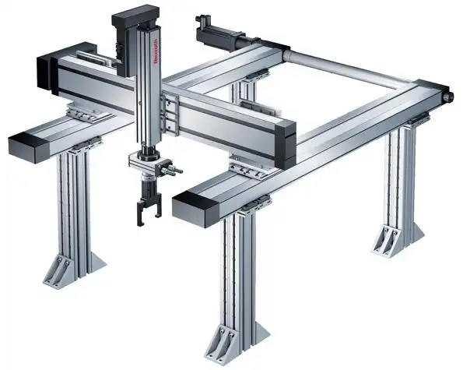
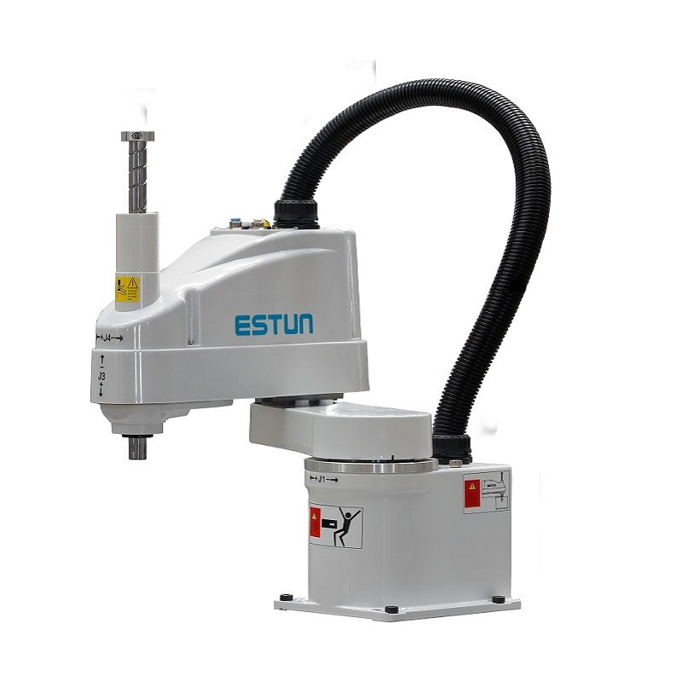
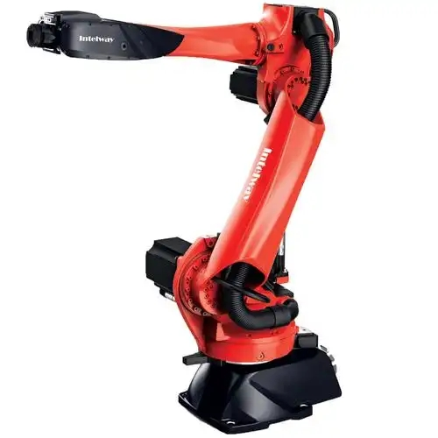
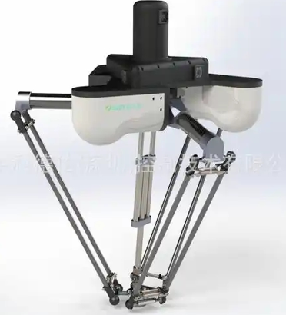
3 机器人的分类与应用
按机械结构分类——工业机器人的四大金刚
龙门架上大力士
电子车间的快手
全能型冠军
分拣线上的飞毛腿
直角坐标机器人（PPP）
直线轴组成
刚度精度好，空间大
SCARA机器人（RRP）
具有平行旋转轴
高速高精度平面定位
关节型机器人（RRR）
多旋转轴，模拟人臂
极其灵活，可达空间大
并联机器人（Delta）
三组并联臂，轻量化
极高速、适合轻负载
结构决定工作空间与适用场景
Notes:
介绍工业机器人的四种核心结构，我们称它们为"四大金刚"。
先看直角坐标机器人。它有三个直线轴，像龙门吊一样。优点是刚性强、精度高，缺点是占地方。常用于桁架机器人、机床上下料。
第二个是SCARA机器人。它有俩旋转轴加一个升降轴，像一只灵活的手臂。特点是平面内跑得快、定位准。电子厂装配线上经常见到它。
第三个是关节型机器人，最常见的是六轴，像人的手臂一样灵活。它几乎能干所有活儿——焊接、喷涂、搬运，是汽车工厂的主力。
最后是并联机器人，也叫Delta。三组轻量化手臂并联，跑得飞快，每分钟能抓放上百次。食品分拣、药品包装是它的强项。
总结一下：直角坐标够结实，SCARA手快，关节型全能，并联跑得快。选机器人先看结构，结构对了，事半功倍。

Slide 12
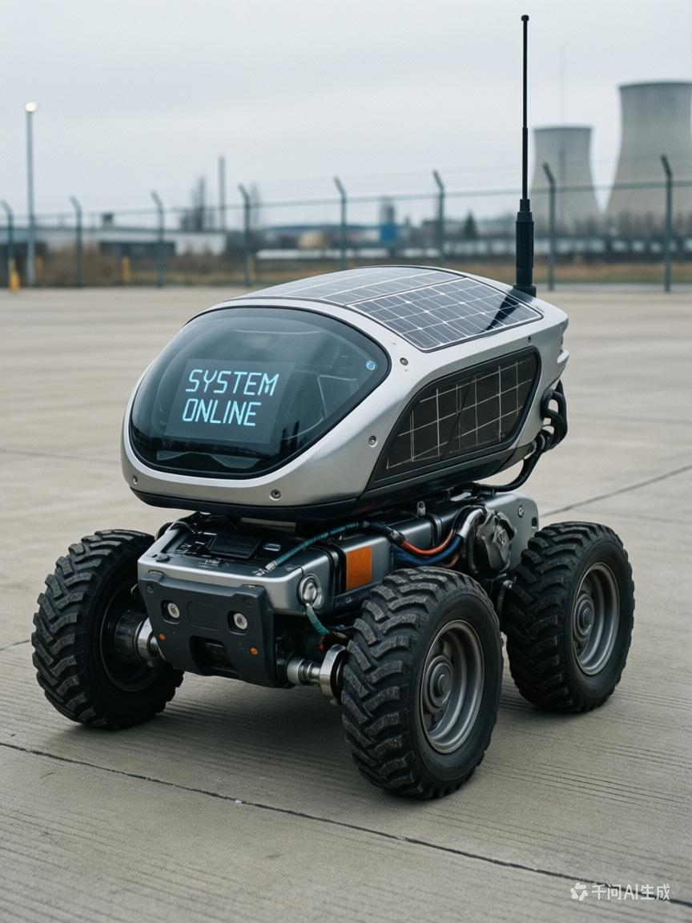
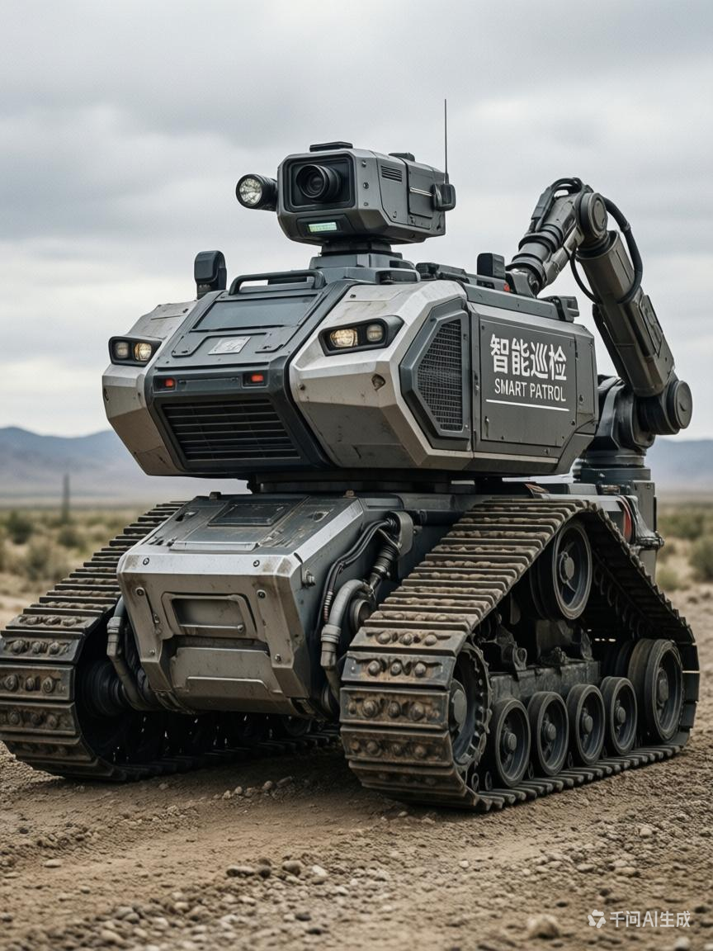
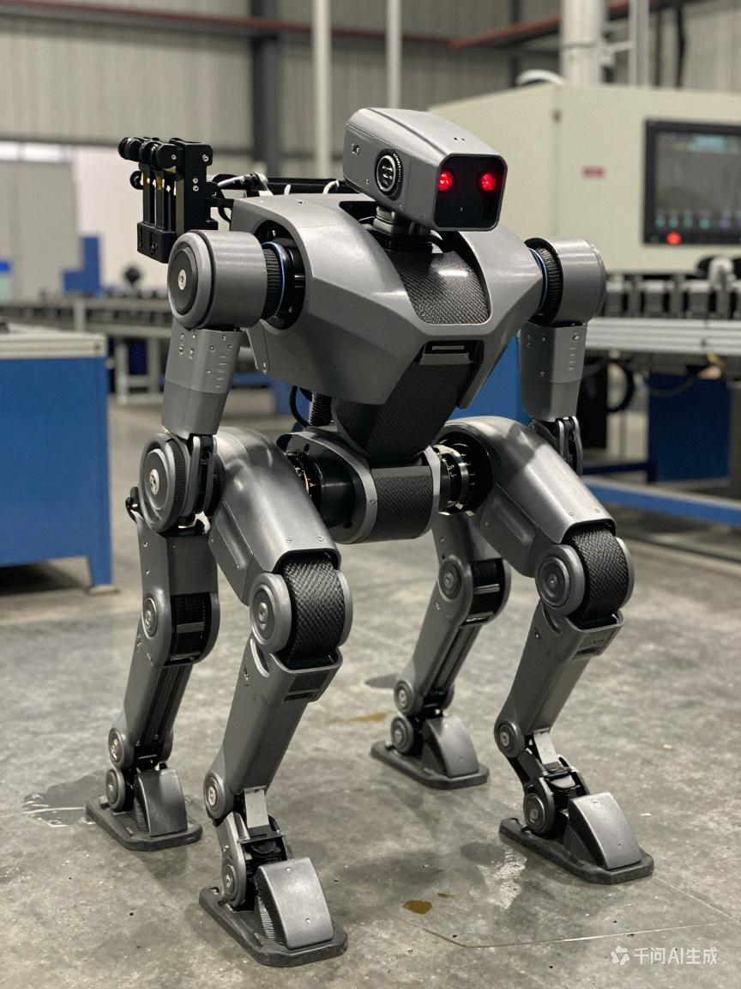
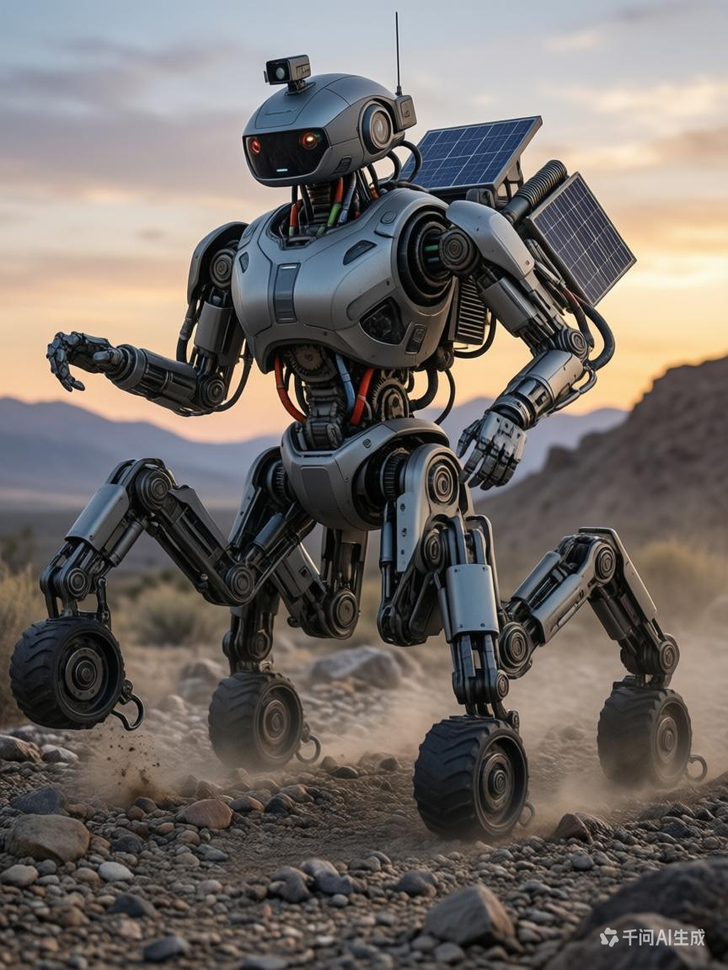
3 机器人的分类与应用
按移动方式分类——打破基座的束缚
轮式机器人
效率高，控制简单
履带式机器人
越障能力强
足式机器人（仿生）
通过性好，控制复杂
轮足复合机器人（仿生）
轮式高效+足式灵活
移动性赋予了机器人在非结构化环境中工作的能力
Notes:
介绍工业机器人的四种核心结构，我们称它们为"四大金刚"。
先看直角坐标机器人。它有三个直线轴，像龙门吊一样。优点是刚性强、精度高，缺点是占地方。常用于桁架机器人、机床上下料。
第二个是SCARA机器人。它有俩旋转轴加一个升降轴，像一只灵活的手臂。特点是平面内跑得快、定位准。电子厂装配线上经常见到它。
第三个是关节型机器人，最常见的是六轴，像人的手臂一样灵活。它几乎能干所有活儿——焊接、喷涂、搬运，是汽车工厂的主力。
最后是并联机器人，也叫Delta。三组轻量化手臂并联，跑得飞快，每分钟能抓放上百次。食品分拣、药品包装是它的强项。
总结一下：直角坐标够结实，SCARA手快，关节型全能，并联跑得快。选机器人先看结构，结构对了，事半功倍。

Slide 13
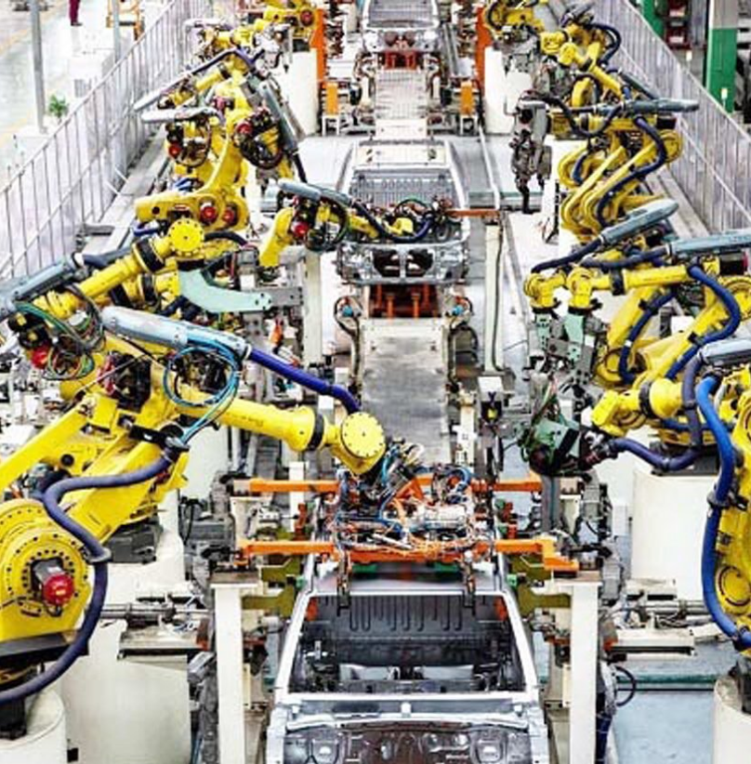
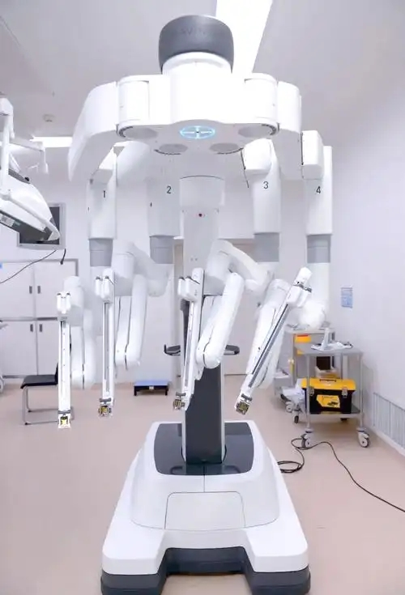
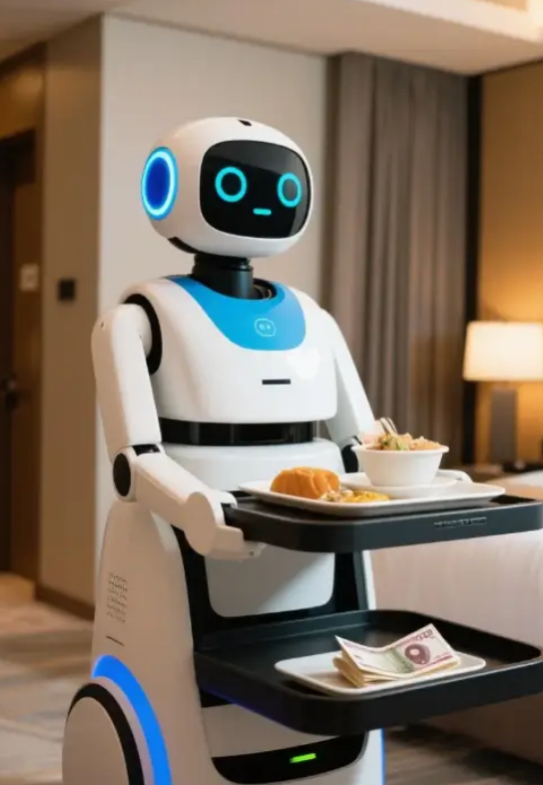
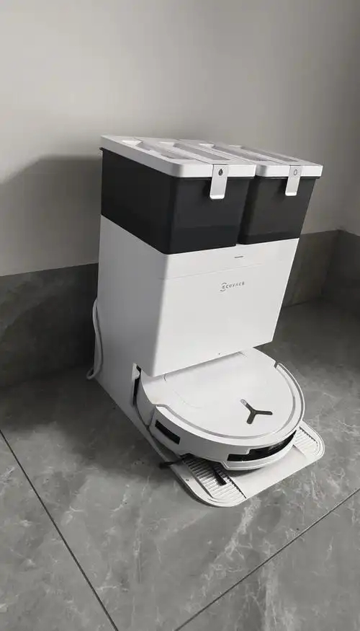
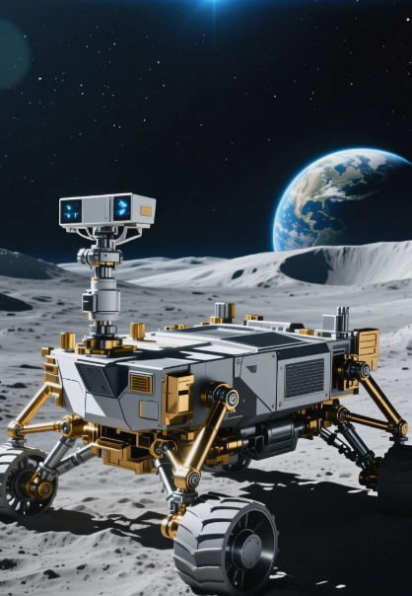
3 机器人的分类与应用
按应用领域分类——无处不在的机器人
工业制造
医疗健康
商业服务
家用服务
特种作业
机器人正从工业围栏走向人类生活的各个角落
Notes:
介绍工业机器人的四种核心结构，我们称它们为"四大金刚"。
先看直角坐标机器人。它有三个直线轴，像龙门吊一样。优点是刚性强、精度高，缺点是占地方。常用于桁架机器人、机床上下料。
第二个是SCARA机器人。它有俩旋转轴加一个升降轴，像一只灵活的手臂。特点是平面内跑得快、定位准。电子厂装配线上经常见到它。
第三个是关节型机器人，最常见的是六轴，像人的手臂一样灵活。它几乎能干所有活儿——焊接、喷涂、搬运，是汽车工厂的主力。
最后是并联机器人，也叫Delta。三组轻量化手臂并联，跑得飞快，每分钟能抓放上百次。食品分拣、药品包装是它的强项。
总结一下：直角坐标够结实，SCARA手快，关节型全能，并联跑得快。选机器人先看结构，结构对了，事半功倍。

Slide 14
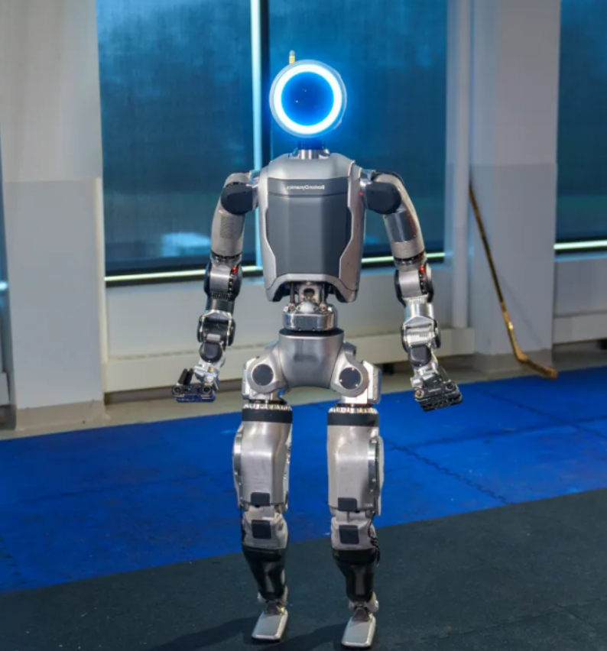
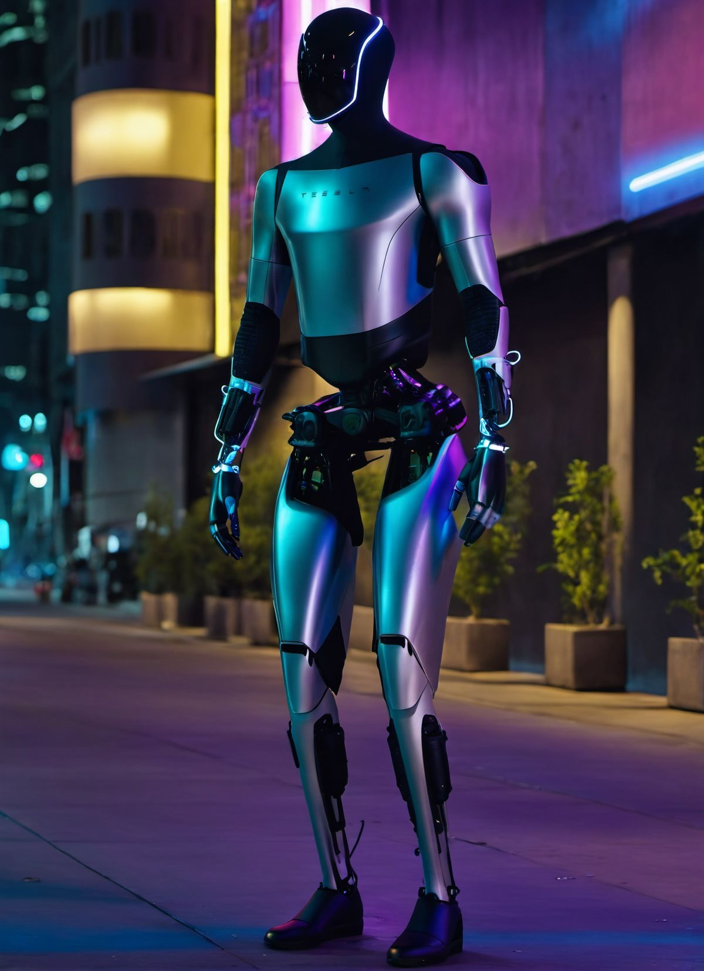
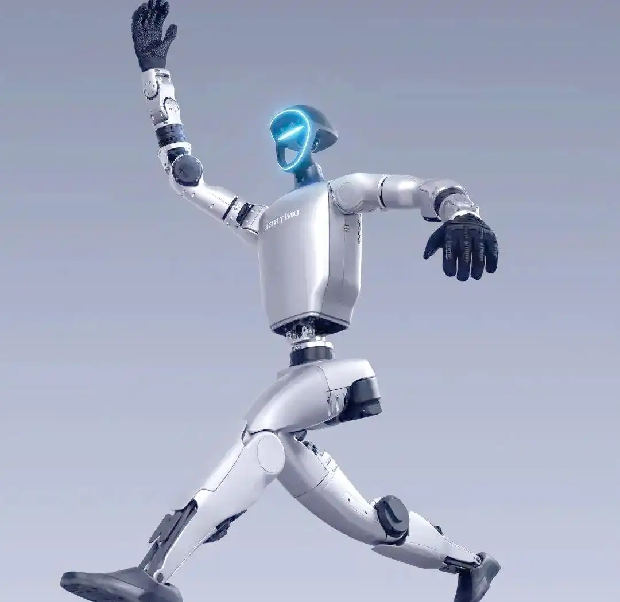
3 机器人的分类与应用
人形机器人——跨越维度的终极挑战
动态平衡（自适应与抗冲击）、关节驱动（高功密度电机）、具身智能（多模态感知与大模型）
Atlas（波士顿动力）
探索物理极限
Optimus（特斯拉）
定义产业落地
宇树科技（Unitree)
硬件极致及快速迭代
技术突破期，商业化试水，通用化瓶颈

Slide 15
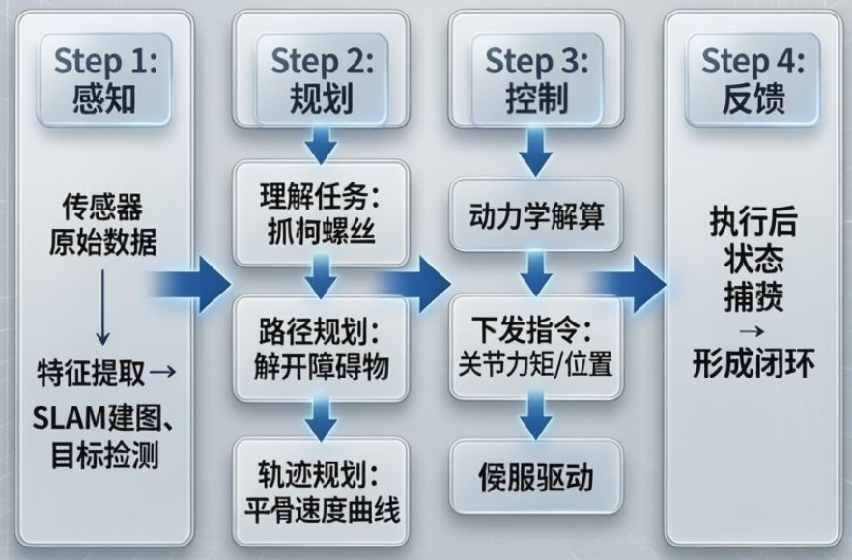
4 机器人的关键技术链
核心技术链——从感知到执行
信息流
感知→规划→指令
能量流
驱动力矩→机械运动
一个完整的机器人任务流是信息流与能量流的统一

Slide 16


4 机器人的关键技术链
机器人学中的数学基础
空间描述： 我在哪？
齐次变换矩阵描述一个物体在三维空间中位置和姿态
运动学： 怎么动？
正解：已知关节角度求末端点位置
逆解：已知末端点位置求关节角度。
动力学： 多大力
力与运动的关系，微分方程、牛顿-欧拉/拉格朗日方程
$$x=f\left(θ\right)$$
$θ=f^{−1}\left(x\right)$
描述机器人的运动依赖严谨的数学工具

Slide 17
5 建模与仿真的核心地位
机器人建模
1 模型的定义
用数学方程描述机器人物理特性（惯性、摩擦、刚度）
2 模型的作用：
控制设计： 基于模型设计控制器（如PID整定）
状态估计： 使用模型（卡尔曼滤波器）预测系统状态
3 建模方法：机理建模、数据建模、微分方程、传递函数、大模型
数学模型是机器人控制的基础，没有模型就没有精确控制

Slide 18
5 建模与仿真的核心地位
机器人控制仿真
1 省钱：减少损耗，把错误留在虚拟世界
机器人的物理硬件成本高昂，直接在实体测试未经验证的算法风险极高
2 安全：极限测试，探索现实难以触及的边缘
许多关键的故障场景在现实中极难、甚至无法安全地复现。
3 高效：海量数据生成，提高研发进度
现代机器人高度依赖深度学习，而深度学习模型需要海量、高质量数据训练
仿真是机器人算法开发和测试的“虚拟试验场”

Slide 19
5 建模与仿真的核心地位
机器人仿真工具盘点
工具 | 核心优势 | 适用场景
MATLAB/Simulink | 数学计算能力强；控制工具箱丰富 | 算法验证、控制逻辑设计（学术研究初期）
ROS+Gazebo | 与ROS原生集成；开源；传感器仿真丰富 | SLAM测试、多机器人协作、科研教学
CoppeliaSim | 内置丰富模型库；支持多语言API | 复杂机械臂操作、快速原型验证
Webots | 物理引擎精度高；跨平台 | 移动机器人运动学验证、竞赛准备
SolidWorks | 机械设计工业标准；可导出URDF | 机器人本体结构设计、静力学分析
Adams | 多体动力学黄金标准；受力分析精准 | 高速重载场景分析、机械性能优化
CARLA | 专为自动驾驶打造；支持城市道路场景 | 自动驾驶算法开发、强化学习训练
Unity/Unreal | 照片级渲染；粒子系统强大 | 视觉数据生成、数字孪生、人机交互
根据任务阶段和需求选择最合适的平台

Slide 20
5 建模与仿真的核心地位
课程定位——从建模到仿真
1 理论建模：不枯燥
用数学语言精确描述机器人的位姿与运动
2 工具学习：不孤立
掌握编程语言、仿真软件和完整工具链
3 仿真验证：出真知
亲手搭建虚拟机器人，编写程序让它动起来
将带领大家走完“理论建模→仿真验证”的全流程，1门语言+ 1套软件+1种能力

Slide 21
6 总结与思考
1 知识地图：
围绕机器人概念，定义（是什么）、构成（有什么）、分类（用在哪）、仿真（为什么学）
2 思考题
开发一款“羽毛球陪练机器人”，它应该具备哪些硬件？它的感知-规划-行动闭环如何运作？

